Slide 1

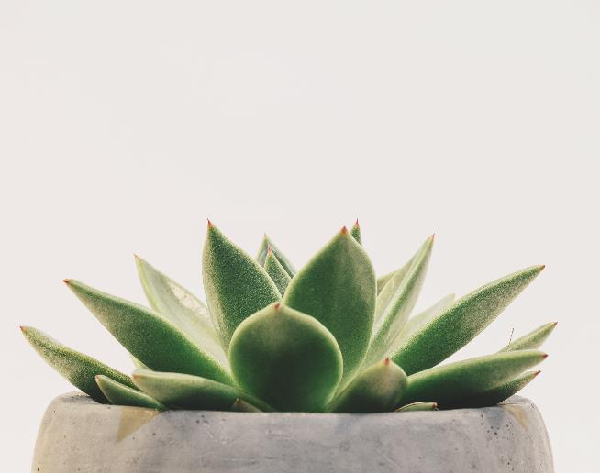
Clase Música
6° Básico
Prof. Claudia Coñuecar

Slide 2
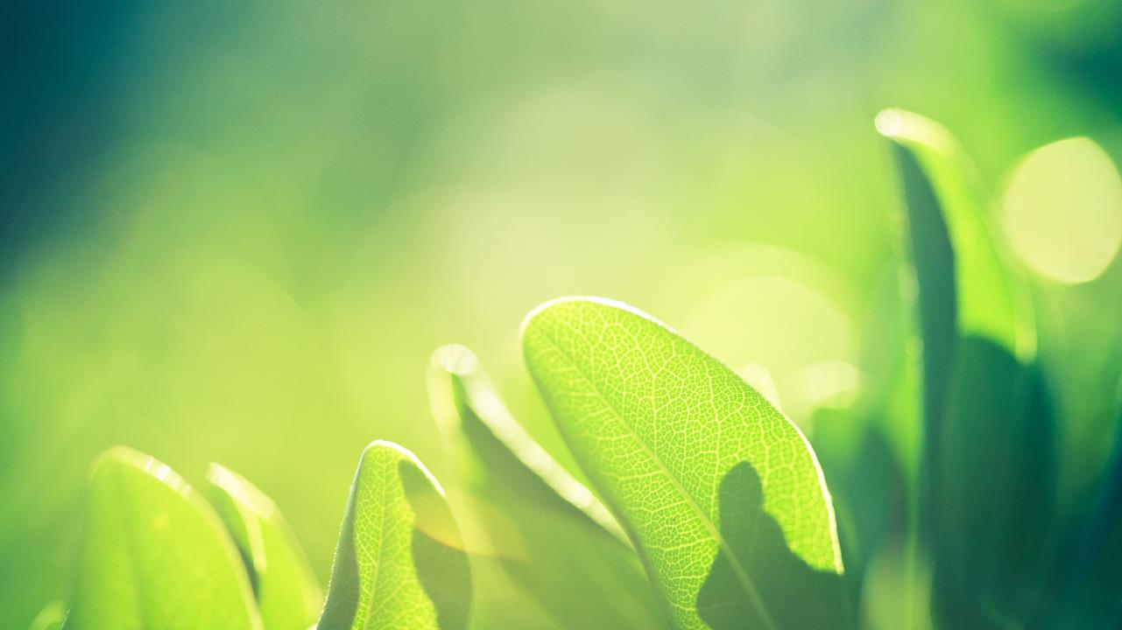
Folclore
Norte
Centro
sur

Slide 3
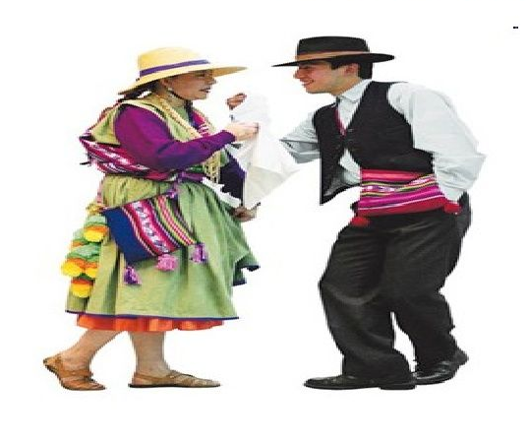
Folclore Zona Norte
La zona norte se caracteriza por diversas manifestaciones culturales que combinan la influencia de los pueblos indígenas andinos con la de los conquistadores hispanos y los esclavos , a las que se suma la importancia de las festividades y tradiciones religiosas, destacándose las diabladas y la Fiesta de La Tirana.

Slide 4
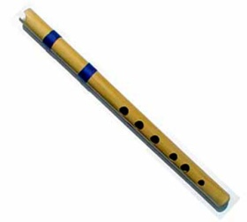
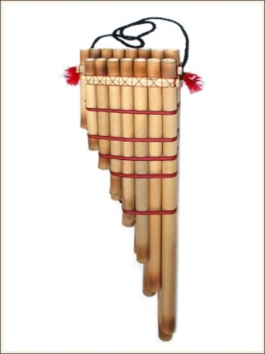
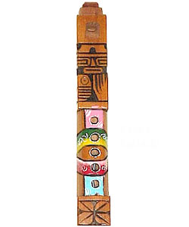
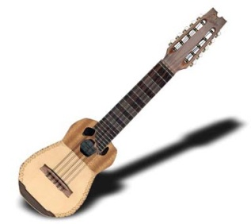
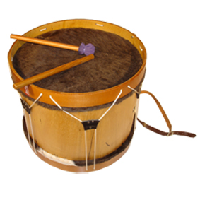
Instrumentos Zona Norte
Quena
Tarka
Charango
Zampoña
Bombo Nortino

Slide 5
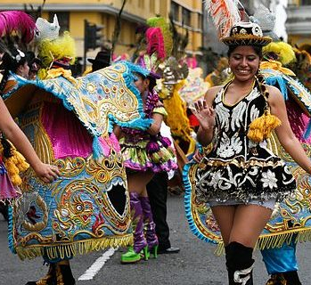
Bailes principales de la Zona Norte
Las danzas nortinas tienen características notorias que se observan en las vestimentas y se palpan en la música.
No hay diferencias marcadas entre la zona altiplánica de Argentina, Bolivia, Perú o Chile.
En general, los bailes y danzas de la zona norte de Chile se caracterizan por su origen religioso y festivo.

Slide 6
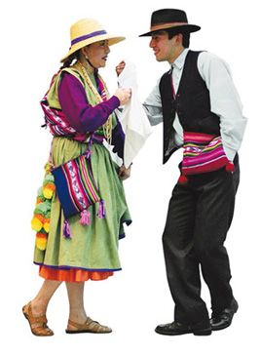
La vestimenta es de mucho colorido y predominan las prendas de lana, ya sea de llama, vicuña o alpaca.
Podemos encontrar mujeres que llevan faldas de terciopelo de colores, las que se van agregando una sobre otra.
También se usa el "aguayo", cuadrado de lana que se dobla y coloca en la espalda sujeto de los hombros y prendido por delante en el pecho, con una hermosa cuchara de plata.
Tanto el hombre como la mujer usan sombrero.

Slide 7
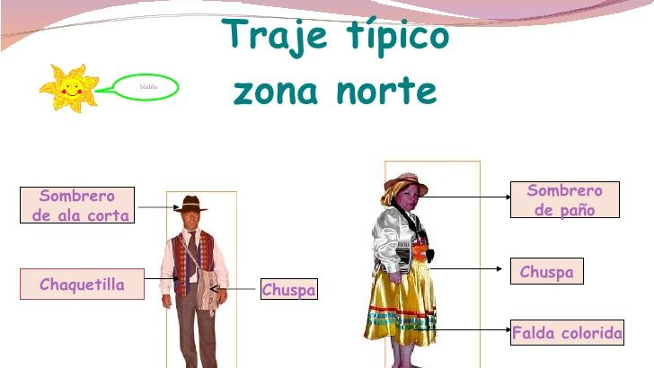

Slide 8
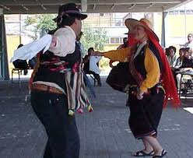
Bailes Típicos
Carnavalito
Cachimbo
Cueca Nortina
Trote
Torito
Huachitorito
El Huayno
Cacharpaya

Slide 9
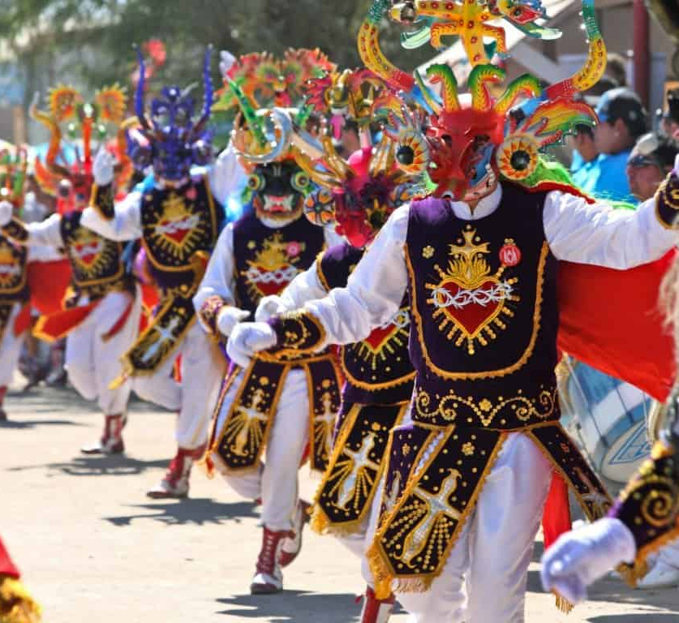
Baile de La Tirana
Antwaras
Chinos
Chunchos
Diabladas
Kayahuallas
Morenos

Slide 10

Audición: Baile Cahimbo

Slide 11
Actividad Musical
Contesta las siguientes preguntas:
¿Cuál es la influencia de los bailes de la zona norte de Chile?
¿Cómo es la vestimenta de la zona norte?
¿Quién usa sombrero?
Nombra 4 bailes típicos de la zona norte
Nombra 3 bailes típicos de la Fiesta de La Tirana
¿Has bailado algún baile típico de la zona norte? ¿Cuál?

Slide 12
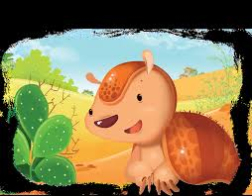
Información
Plazo de entrega: 28 de Agosto
+56978961502
Buzón de tareas
cconuecar@emmanuel.cl

